Slide 1
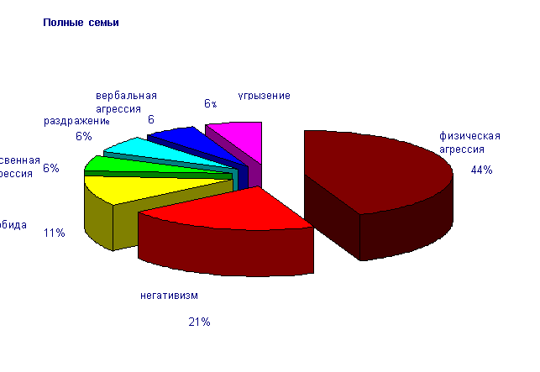
Агрессию
подростка -
под контроль
Разработала:
педагог-психолог
МБОУДОД ДШИ пгт. Афипского
Мотовилова Ольга Евгеньевна

Slide 2
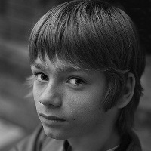
Одной из актуальных проблем, с которой обращаются преподаватели
подростка к психологу, является та, что проявление агрессивного поведения детей нарастает, и сами агрессивные действия становятся более жестокими.
В то же время педагоги и родители понимают, что агрессивность сама по себе не является одной из форм неадекватного поведения. В паре с эмоциональной энергией она часто способствует достижению определенной цели подростка.

Slide 3
Действительно, агрессивностью страдают все люди.
Умеренная агрессивность – качество
скорее положительное, чем отрицательное.
Что было бы, если бы все люди оказались вдруг «беззубыми», вялыми, пассивными и плаксивыми,
не способными отстаивать
свои права, не умеющими с кулаками,
если в том есть необходимость,
встать за правое дело?
Да, опасна чрезмерная, неуправляемая
и неконтролируемая агрессивность,
выходящая за разумные пределы.
Как помочь учителю найти
наиболее рациональный
путь эффективного обучения?

Slide 4
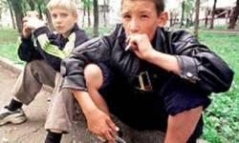
Опрос старшеклассников показывает,
что если появляется препятствие,
то неиспользованный «эмоциональный пар», не найдя нужного выхода, обычно направляется по ложному пути и проявляет себя:
в состоянии тревоги (30% учащихся),
чрезмерном курении (30% учащихся),
в изнурительной работе (15% учащихся),
коликах в желудке (10% учащихся).
Плохое самочувствие, боль - это,
как правило, плохое настроение.
Поэтому агрессивность надо не изживать, искоренять, а понять ее причины,
позаботиться о том, чтобы обеспечить ей надлежащие каналы для полезного приложения.

Slide 5
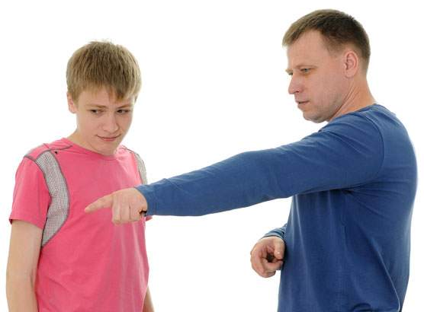
Уважаемые взрослые!
Давайте посмотрим, кто больше всех страдает от агрессивного поведения? Правильно, сам ребенок. Несомненно то, что очень часто проблема детской агрессивности заключается в родителях, в их чувствах и реакциях на детей. Однако не учителя, а школьные врачи констатируют: сегодня среди детских неврозов преобладают дидактогенные, т.е. неврозы, случившиеся по вине учителей. Сама по себе школа, говорят медики, «в невроз не вгоняет». Это вина конкретного человека - недоброго, раздраженного, некомпетентного.

Slide 6
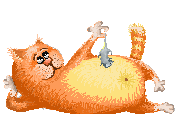
Жизнь ребенку можно испортить, если учитель скажет:
«Ты - лодырь,
лентяй,
грязнуля,
по тебе тюрьма плачет…»,
этого достаточно, чтобы больно и надолго ранить впечатлительного ученика!!!

Slide 7
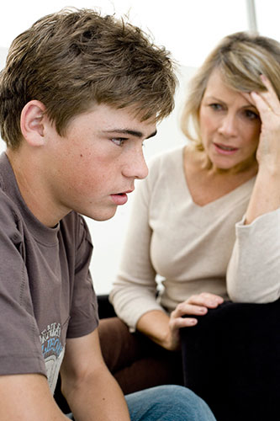
Исследования показывают, что агрессивностью заражены многие учителя.
Педагогу надо помнить, что контроль над собой - самый лучший способ научить самоконтролю ребенка.
Ослабьте вожжи, забудьте нудное морализаторство. Это дает вам шанс постепенно, год за годом обучить его зрелым способам выражения гнева –
словесным и, по возможности, мягким.

Slide 8
Куда хуже ситуации с подростками, которые скрывают свои чувства, чтобы не огорчать взрослых или просто из боязни.
Психологу хорошо известны эти трудные послушные тихие дети, которые не нашли лучшего применения своей агрессивности, как направить ее на себя же самих.
Они кусают себя, бьются головой об стенку, скрежещут зубами, закусывают губу или расчесывают совершенно здоровую кожу до крови.
Гнев, заполняющий их изнутри, постепенно превращается
в так называемое
пассивно-агрессивное поведение.

Slide 9
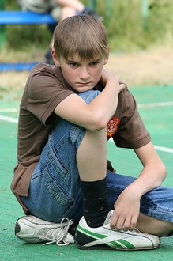
Ребенок действительно не осознает, что хочет выплеснуть из себя наружу злость, он просто изводит «тирана» во внешне безобидных формах:
оттягивает время,
копается,
упрямится,
намеренно забывает просьбы,
намеренно отказывается что-то делать.
Далее замечаем, что в подростковом возрасте проблемы детей с подавленной агрессией усугубляются.
Их за покорность любят учителя и ненавидят сверстники. Из них не вырастают самостоятельные и независимые взрослые, наоборот, они плывут по жизни пассивно мечтательные.

Slide 10
Значит взрослым важно научить ребенка самоутверждаться в неопасных для окружающих формах, признать за ними право на сильные эмоции, такие как: гнев, ревность, обида и терпеливо объяснять, как важно уметь себя контролировать и понимать, что с тобою происходит.
Итак, агрессивное асоциальное поведение формируется не сразу, а за годы. Родители склонны замечать ненормальную детскую агрессию лишь тогда, когда она принимает открытые формы, обычно после первого привода в милицию. Нам надо быть взрослее ребенка, не обижайтесь, не драматизируйте ситуацию и не думайте, что ваши педагогические таланты и успехи оцениваются исключительно степенью послушности ребенка.

Slide 11
Слово «агрессивность», так прочно слилось в русском языке с агрессорами, «военщиной», что вызывает тяжелые ассоциации. Если вам так легче, назовите иначе:
напористостью,
предприимчивостью,
активностью,
презрением к опасности,
упорством в достижении цели.
Возможно, под таким именем вам будет легче принять ее, признав не только неизбежность, но и полезность в социально приемлемых формах, конечно. Тогда подростку не составит труда
с вашей помощью
самодисциплинироваться,
т.е. научиться управлять своими
желаниями и порывами.

Slide 12
Спасибо за внимание!
Всего Вам самого доброго!!!

